Slide 1
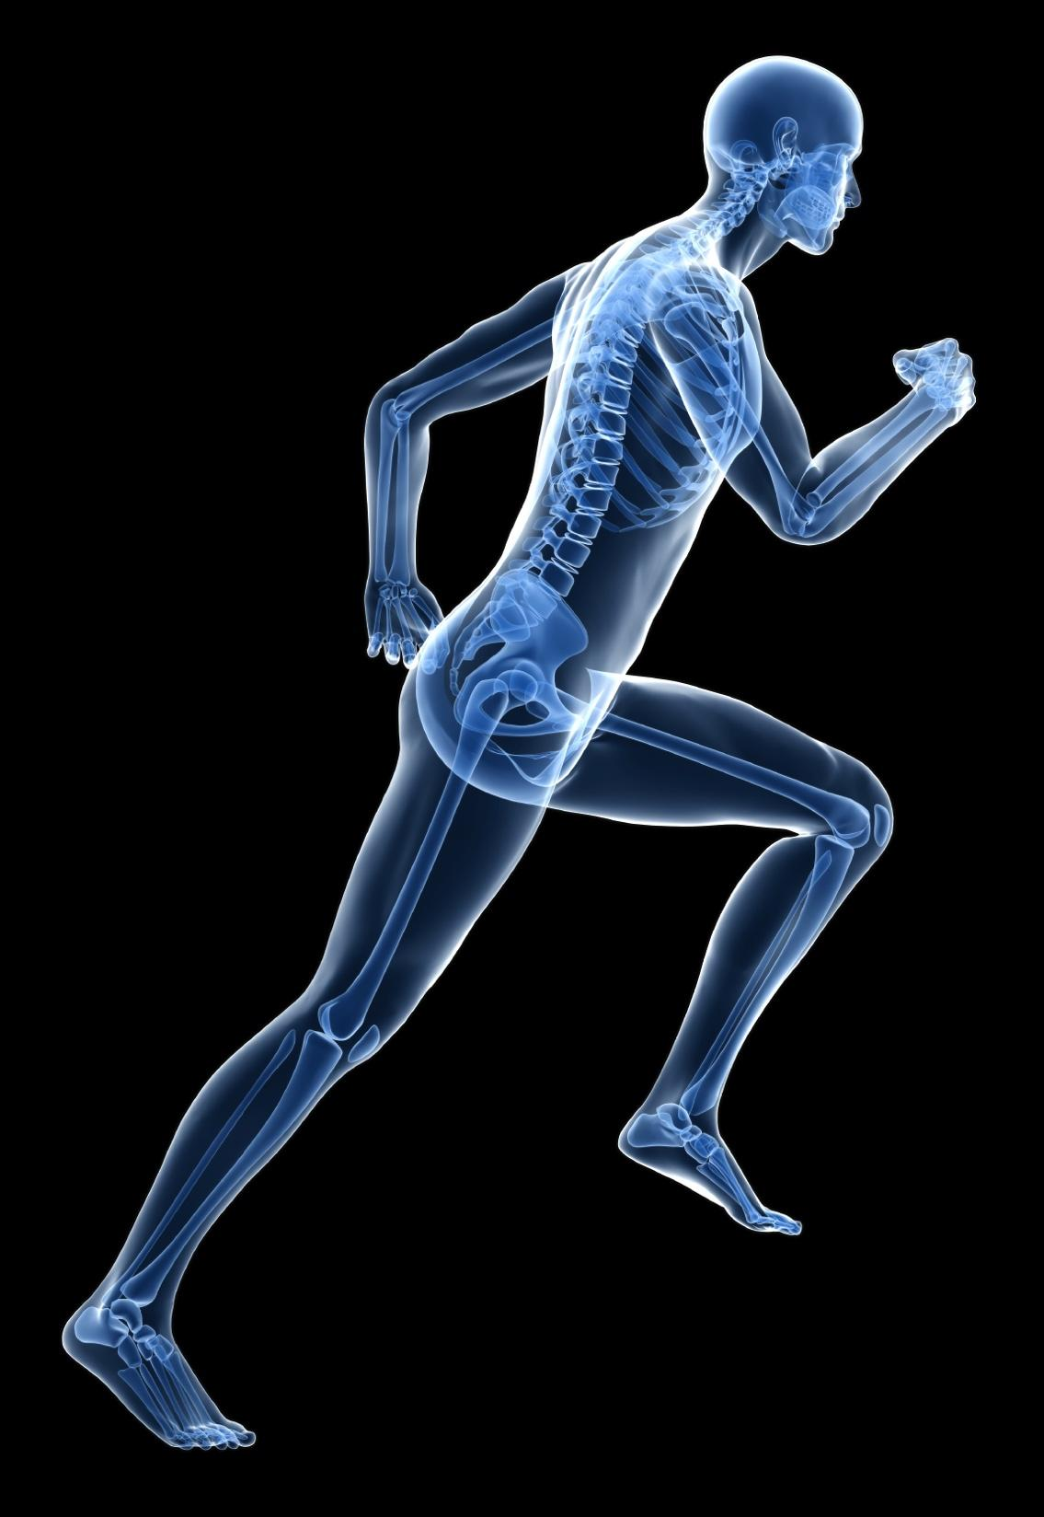
BAB 8
“Pergerakan”
CHRISTINA HAGUL
MARTYRIA RISMANINO CHANDRA
REZKY OKABE

Slide 2
Modul 8.1
Kendali Pergerakan
Otot dan Pergerakan
Semua pergerakan hewan bergantung pada kontraksi otot.
Otot hewan vertebrata secara umum dibagi menjadi 3 kategori; otot polos (smooth muscles) yg mengendalikan sistem pencernaan dan organ lainnya; otot rangka (skeletal muscles) atau otot lurik (striated muscles) yg mengendalikan pergerakan tubuh berkaitan dengan keadaan lingkungan; dan otot jantung (cardiac muscles) yg memiliki karakteristik gabungan antara otot polos dan otot rangka.

Slide 3
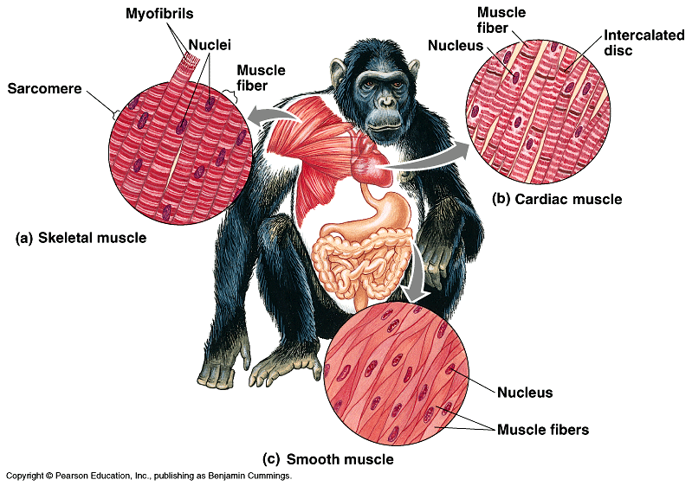

Slide 4
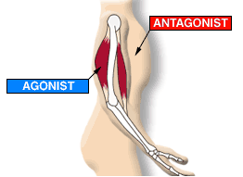
Tiap akson terdiri dari serat-serat.
Sebuah akson menginervasi lebih dari satu serat otot.
Sambungan neuromuskular adalah sebuah sinapsis antara neuron motorik dan serat otot.
Antagonistic muscles (otot antagonis) sebagai fleksor, kelompok otot yg kerjanya berlawanan. Cth, menggerakkan kaki/lengan ke dua arah yg berbeda.
Agonist muscles sebagai ekstensor yang menyebabkan pelurusan lengan

Slide 5
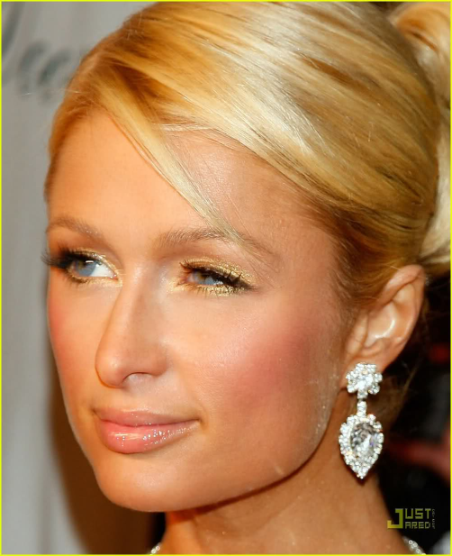
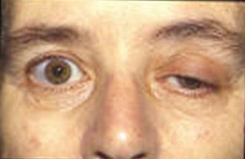
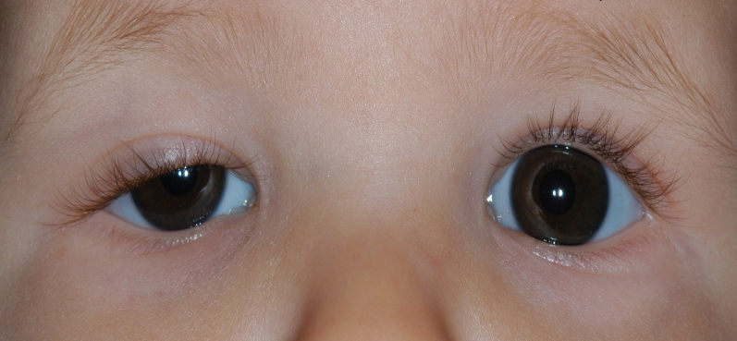
Miastenia gravis adalah salah satu penyakit gangguan autoimun yang mengganggu sistem sambungan saraf (synaps) atau neoromuskular. Pada penderita miastenia gravis, sel antibodi tubuh atau kekebalan akan menyerang sambungan saraf yang mengandung acetylcholine (ACh), yaitu neurotransmiter yang mengantarkan rangsangan dari saraf satu ke saraf lainnya. Jika reseptor mengalami gangguan maka akan menyebabkan defisiensi, sehingga komunikasi antara sel saraf dan otot terganggu dan menyebabkan kelemahan otot.

Slide 6

Otot cepat & lambat
Serat otot cepat (fast twitch fibers) menghasilkan kontraksi cepat tetapi mudah lelah, sehingga serat otot lambat (low twitch fibers) yang menghasilkan kontraksi lebih lambat tanpa lelah.
Kita bergantung pada serat otot lambat dan serat otot menengah untuk aktivitas yang ringan.
Serat otot lambat tidak mengalami kelelahan karena serat tersebut bersifat aerobik → memanfaatkan oksigen selama pergerakannya.
Penggunaan serat otot cepat secara terus menerus akan menghasilkan kelelahan karena proses tersebut anaerobik -→ reaksi berlalngsung tanpa memerlukan oksigen, walaupun pada akhirnya oksigen dibutuhkan untuk pemulihan.

Slide 7
Pengendalian otot melalui proprioreseptor
Proprioreseptor merupakan sebuah reseptor yg mendeteksi posisi atau pergerakan bagian tubuh, dalam hal ini adalah otot.
Refleks regangan (stretch flex) ditimbulkan oleh sebuah regangan. Gelendong otot (muscles spindle) sebuah reseptor yg sejajar dengan otot yg memberikan respon terhdap regangan.
Apabila gelendong otot (muscles spindle) diregangkan, maka saraf sensoriknya akan mengirimkan informasi ke sebuah neuron motorik pada sumsum tulang belakang.
Organ tendon golgi adalah proprioreseptor yg memberikan respon terhadap peningkatan ketegangan otot.

Slide 8


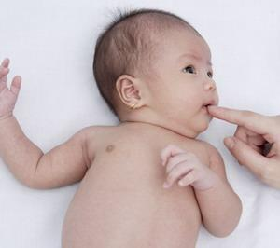
Satuan pergerakan
Gerakan volunter & involunter
Refleks merupakan respons otomatis yg konsisten terhadap stimulus. Secara umum, refleks adalah gerakan involunter, karna mereka tidak sensitif terhadap penguatan, hukuman, dan motivasi.

Slide 9
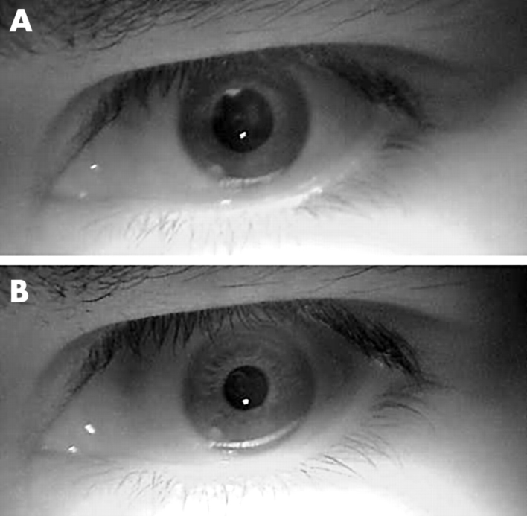
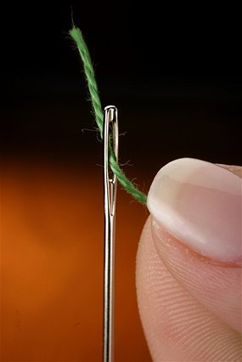
Gerakan yg memiliki sensitivitas berbeda terhadap umpan balik
Pergerakan balistik dilaksanakan secara keseluruhan. Setelah pergerakan tersebut dimulai, maka tindakan pengoreksian tidak dapat dilakukan.
Sebagian besar pergerakan dapat dikoreksi oleh umpan balik.

Slide 10
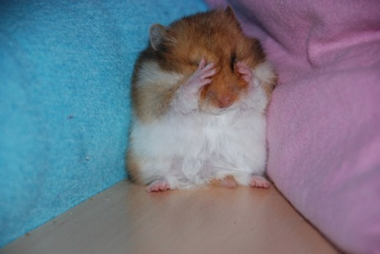

Urutan perilaku
Generator pola pusat (central pattern generators) yaitu mekanisme neuron pada sumsum tulang belakang atau lokasi lain yg menghasilkan pola ritmis output motorik.
Urutan tetap sebuah pergerakan disebut dengan program motorik (motor program) yg dapat dipelajari atau sudah tertanam dalam sistem saraf.

Slide 11
Modul 8.2
MEKANISME OTAK TERKAIT PERGERAKAN
Korteks Serebrum
Serebelum
Bangsal ganglia

Slide 12
Korteks Serebrum
Korteks motorik utama:
Fungsi : mengendalikan gerakan tubuh sadar.
Stimulasi elektrik pada titik tertentu akan menghasilkan gerakan pada bagian tubuh tertentu.
Jika bagian tersebut cedera, maka seseorang bisa lumpuh.
Gerak tubuh manusia dikendalikan korteks motor secara terbalik. Gerak kanan tubuh dikendalikan korteks motorik kiri, dan sebaliknya.

Slide 13
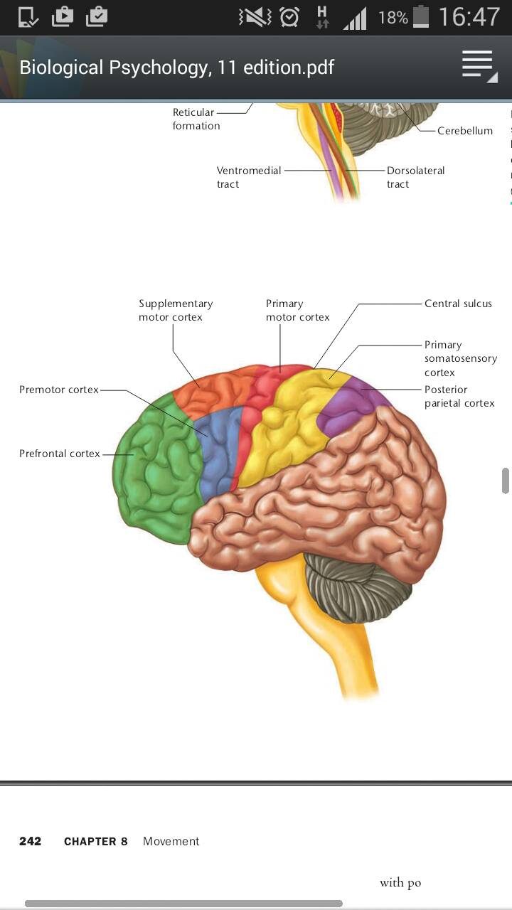

Slide 14
Serebelum
Berasal dari Bahasa Latin artinya”otak kecil”
Fungsi serebelum: untuk keseimbangan dan koordinasi
Serebelum berperan dalam mengatur pergerakan yang memerlukan pengaturan waktu, contoh: mengetukan kaki sesuai ritme.

Slide 15
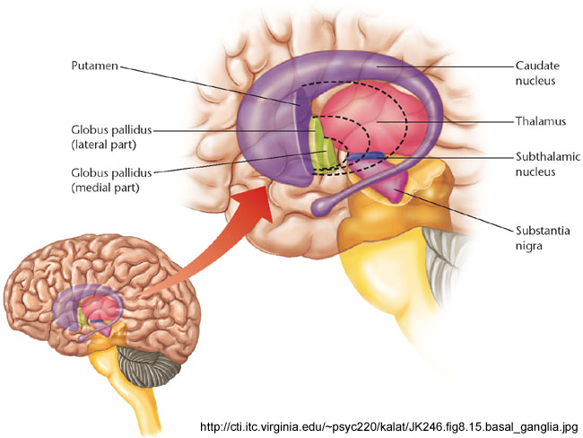
Bangsal Ganglia

Slide 16
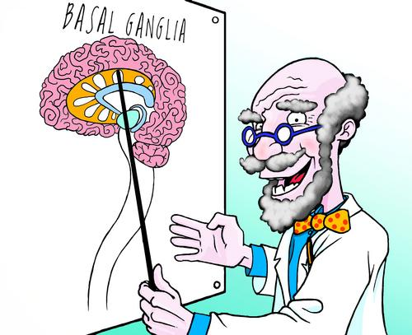
Modul 8.3
Gangguan Pergerakan
BY : REZKY OKABE

Slide 17
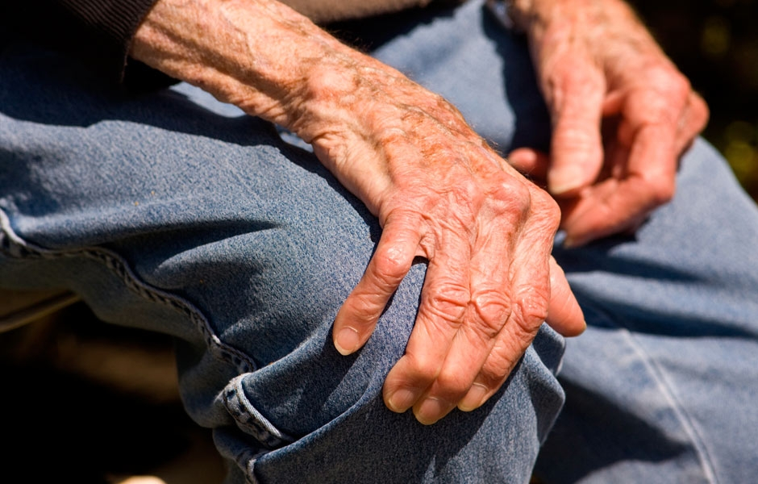
Parkinson
Definisi :
Merupakan gangguan degeneratif saraf.
Kondisi → kerusakan neuron yang memproduksi dopamin.
Terjadi di substantia nigra yg memiliki akson pelepas dopamin.
  Dopamin → zat kimia yang meneruskan pesan antara substantia nigra dan bagian lain dari otak untuk mengontrol gerakan tubuh.
  Ketika sekitar 60 sampai 80% dari sel yang memproduksi dopamin rusak dan tidak menghasilkan cukup dopamin, gejala motorik penyakit Parkinson muncul.
https://www.youtube.com/watch?v=zJ4H6ewXqCo
Notes:
gangguan degeneratif saraf yang umumnya berlangsung perlahan.
Kondisi ini disebabkan oleh kerusakan sel-sel otak (neuron) yang memproduksi dopamin.
Neuron ini berkonsentrasi di daerah tertentu otak, yang disebut substantia nigra.
Dopamin adalah zat kimia yang meneruskan pesan antara substantia nigra dan bagian lain dari otak untuk mengontrol gerakan tubuh.
Dopamin membantu melakukan gerakan motorik halus yang terkoordinasi. Ketika sekitar 60 sampai 80% dari sel yang memproduksi dopamin rusak dan tidak menghasilkan cukup dopamin, gejala motorik penyakit Parkinson muncul. https://www.youtube.com/watch?v=zJ4H6ewXqCo

Slide 18
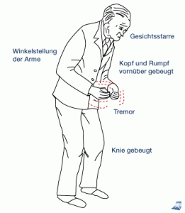
Parkinson
Gejala/Symptom :
Kekakuan otot
Tremor otot
Pergerakan yang lamban
Sulit dalam kegiatan fisik dan kognitif
(Sawamoto, Honda, Hanakawa, Fukuyama & Shibashi, 2002).
https://www.youtube.com/watch?v=-Y3kex_8UoY
Notes:
Kognitif misalnya lamban dalam tugas membayangkan

Slide 19
Parkinson
Penyebab :
Genetik (monozigot, dizigot, kromosom)
Lingkungan(zat racun)
  MPTP → menghancurkan neuron pelepas dopamin.
  Pestisida
  Narkoba
  Rokok

Slide 20
Parkinson
Terapi Parkinson :
L-Dopa
Antioksidan
Neurotrofin
Stimulasi listrik
Transplantasi neuron dari janin

Slide 21

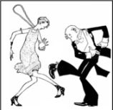
Huntington
Definisi :
Dikenal dengan Huntington Chorea
Chorea → choreography → seperti tarian
Merupakan gangguan degenerasi progresif pada sel-sel saraf tertentu di dalam otak
Akibat dari efek genetik yang dibawa pada kromosom 4.
(J. W. Kalat, 2010)
https://www.youtube.com/watch?v=4HgFUvVyHYQ

Slide 22
Huntington
Gejala/Symptom :
Biasanya muncul diantara umur 30-50 tahun
Keturunan mempunyai kemungkinan 50%
Tahapan Huntington :
Sentakan tangan
Kedutan pada wajah
Tremor mulai menyebar keseluruh tubuh
https://www.youtube.com/watch?v=JzAPh2v-SCQ

Slide 23
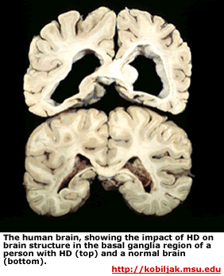
Huntington
Gejala/Symptom :

Slide 24
Huntington
Akibat :
Mengganggu aktivitas berbicara, berjalan dan gerakan lainya.
Kemampuan untuk belajar dan mengembangkan hal baru jadi sangat terbatas.
Depresi, gangguan ingatan, gugup, halusinasi, delusi, penilaian tidak tepat, alkoholik, gangguan seksual.

Slide 25
Huntington
Penyebab :
Gen mutan yang menyebabkan hilangnya fungsi tubuh
Semakin banyak pengulangan C-A-G, kemungkinan semakin cepat muncul huntington.
Gen memang berpengaruh, namun pengaruh lain dapat memodifikasi hasil akhir.

Slide 26
Huntington
Pengobatan :
Proses identifikasi mengungkap protein yang ada pada gen, yaitu huntingtin.
Huntingtin :
Huntingtin → ada didalam neuron
Memiliki glutamin rantai panjang yang mengganggu fungsi mitokondria.
Sehingga neuron jadi rentan pada kerusakan.
Sel yang ada huntingtin gagal melepaskan neurotrofin BDNF
Sehingga akan mengakibatkan gangguan pada sel lain.
(Zuccato et, al., 2001)

Slide 27
Huntington
Pengobatan :
Belum ada obat yang dapat mengendalikan penyakit ini
Tapi hasil penelitian yang dilakukan pada tikus menunjukkan bahwa lingkungan yang terstimulasi dapat menunda gejala penyakit
(van Dallen, Blakemore, Deacon, York & Hannan, 2000)

Slide 28
Closing
Parkinson & Huntington → gen mempengaruhi perilaku dengan cara yang berbeda.
Kemuncula parkinson dibawah 50 thn dikaitkan dengan genetik, namun kemunculan pada lansia lebih dipengaruhi oleh faktor lingkungan.

Slide 29
Pertanyaan
1. Jelaskan mengenai urutan perilaku, apa saja yg terkait di dalamnya beserta contoh-contohnya!
2. Jelaskan definisi, gejala, penyebab dan cara penanganan penyakit parkinson!
3. Jelaskan definisi, gejala, penyebab dan cara penanganan penyakit huntington!

